Slide 1
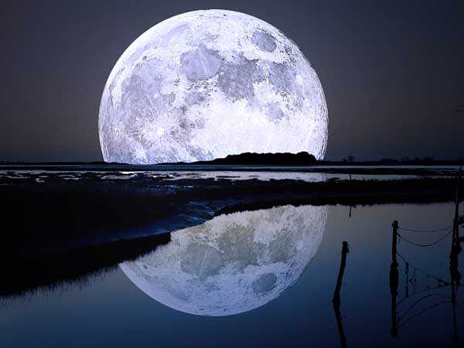
আজকের পাঠে সবাইকে স্বাগত

Slide 2
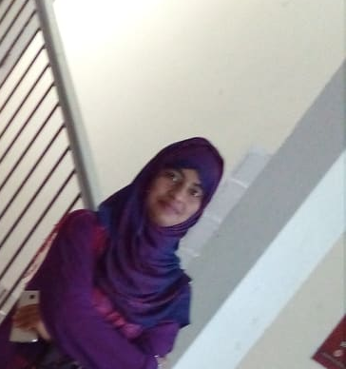

শিক্ষক পরিচিতি
পাঠ পরিচিতি
আনজুমান আরা বেগম
সহঃ শিক্ষক
ওয়ারুক সরকারি প্রাথমিক বিদ্যালয়
শাহ্‌রাস্তি, চাঁদপুর
মোবাইল 01776005958
ইমেল amanara832@gmail.com
শ্রেণীঃ চতুর্থ
অধ্যায়ঃ ৮ম
সময়ঃ ৪০ মিনিট
তারিখঃ ০৮/০৭/২০২০

Slide 3
এসো আমরা একটি ভিডিও দেখি
https://youtu.be/dMOr42ebyDw

Slide 4
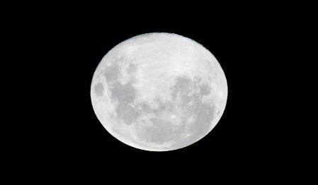
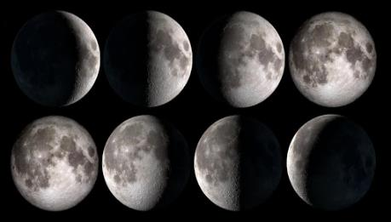
ভিডিওতে আমরা কি দেখতে পেলাম?
চাঁদ কি এবং কিভাবে চাঁদের বিভিন্ন ধরনের আকারের পরিবর্তন হয় তা দেখলাম।

Slide 5
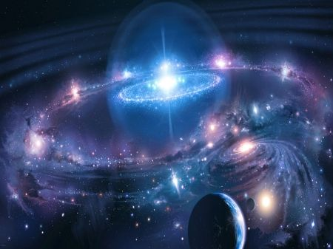
আমাদের আজকের পাঠ- মহাবিশ্ব
পাঠ্যাংশঃ আকাশের দিকে তাকালে --------------- উপত্যকা ইত্যাদি দেখতে পাই।

Slide 6
শিখনফল
এই পাঠ শেষে শিক্ষার্থীরা....
১২.৩.১ প্রত্যেক মাসে চাঁদের দশা পর্যবেক্ষণ করে ছবি আঁকতে পারবে।

Slide 7
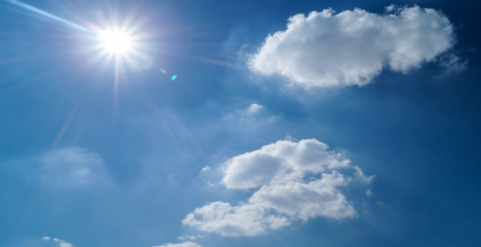
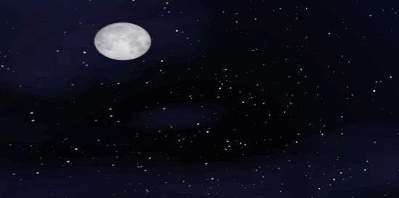
নিচের ছবি দুটি পর্যবেক্ষণ করি।
দিনের আকাশ
রাতের আকাশ
দিনের আকাশে কি দেখা যায়?
উত্তরঃ দিনের আকাশে সূর্য এবং মেঘ দেখা যায়।
রাতের আকশে কি দেখা যায়?
উত্তরঃ রাতের আকাশে চাঁদ ও তারা দেখা যায়।

Slide 8
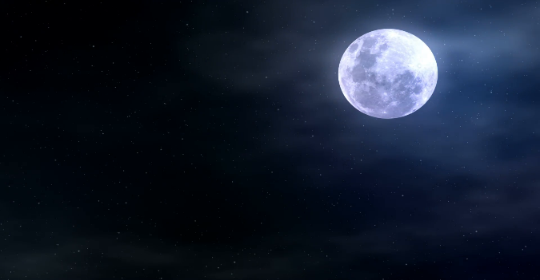
নিচের ছবিতে আমরা কি দেখতে পাচ্ছি?
চাঁদ

Slide 9
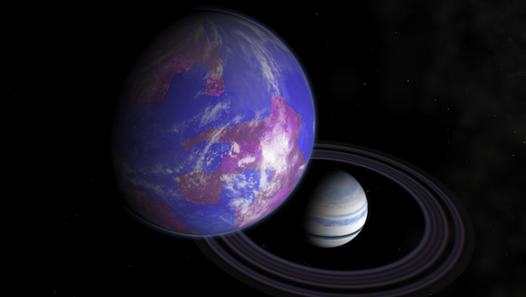
চাঁদ কি?
শিলা দিয়ে গঠিত মহাবিশ্বের বিশাল গোলাকার যে বস্তু পৃথিবীর চারদিকে ঘুরে তাই চাঁদ।

Slide 10
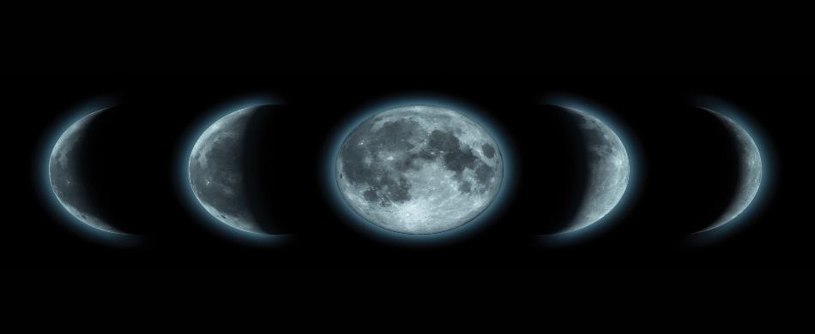
চাঁদের আকার দেখতে কিরকম?
চাঁদ কখনো ছোট ও অর্ধ-গোলাকার থাকে আবার কখনো বড় এবং গোলাকার ধারণ করে।

Slide 11
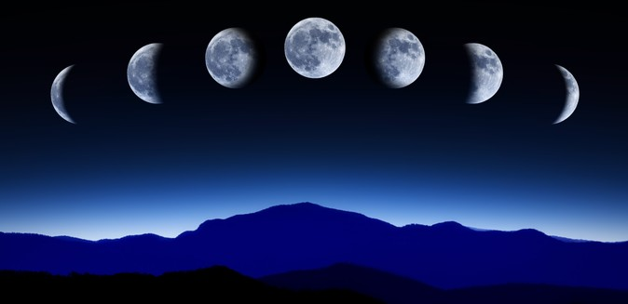
চাঁদের আকার কিভাবে পরিবর্তিত হয়?
চাঁদের উজ্জ্বল অংশ ছোট থেকে ক্রমশ বড় হয়ে গোলাকার ধারণ করে পুনরায় উজ্জ্বল অংশ ছোট হয়ে আকার পরিবর্তিত হয়।

Slide 12
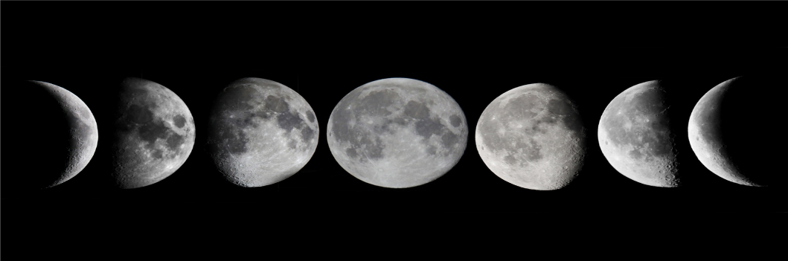
চাঁদের দশা কি?
চাঁদের উজ্জ্বল অংশের আকৃতি পরিবর্তনই হচ্ছে চাঁদের দশা।

Slide 13
চাঁদের দশা কয়টি?
চাঁদের আটটি দশা রয়েছে।

Slide 14
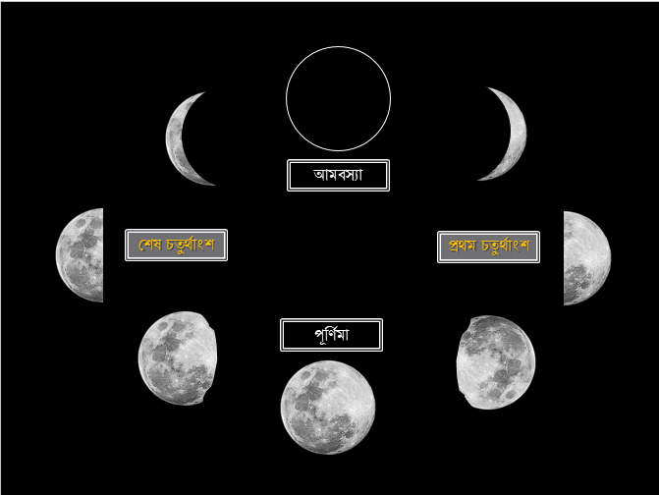
একক কাজ
চাঁদের দশার ছবিটি খাতায় অংকন করো।

Slide 15
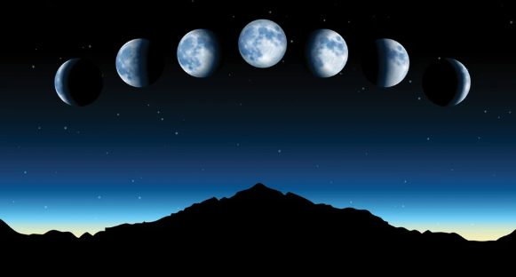
জোড়ায় কাজ
চাঁদের আটটি দশা নিয়ে জোড়ার আলোচনা করো এবং দশাগুলোর নাম চিহ্নিত করো।

Slide 16
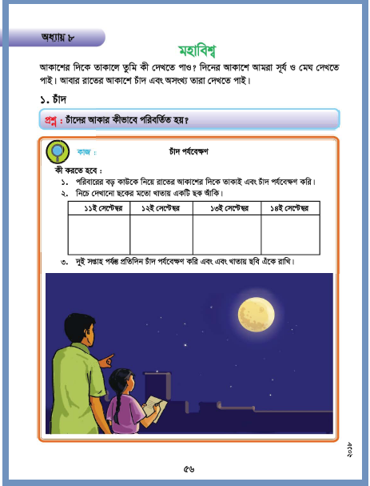
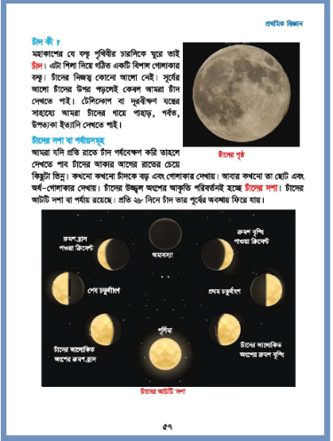
বই এর সাথে সংযোগ স্থাপন

Slide 17
মূল্যায়ন
চাঁদ দশা কি?
চাঁদের আকার কিভাবে পরিবর্তিত হয়?
চাঁদের আটটি দশার ছবি অংকন কর?

Slide 18

পরিকল্পিত কাজ
তারিখ
চাঁদের আকৃতি
পরিবারের বড়দের সহযোগিতায় ১৫ দিন পর্যন্ত চাঁদের আকৃতি পর্যবেক্ষণ করে তা ছকে লিপিবদ্ধ করবে।

Slide 19
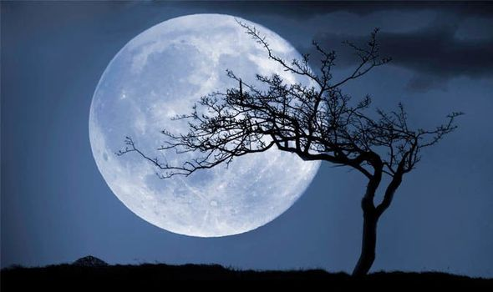
ধন্যবাদ

